Slide 1
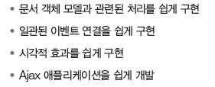
13.1 개요
jQuery
모든 브라우저에서 동작하는 클라이언트 자바스크립트 라이브러리
2006년 1월, 존 레식John Resig이 BarCamp NYC에서 발표
무료로 사용 가능한 오픈 소스 라이브러리
jQuery는 다음 기능을 위해 제작됨

Slide 2
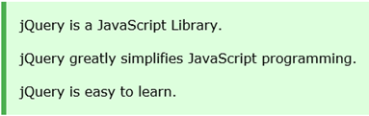
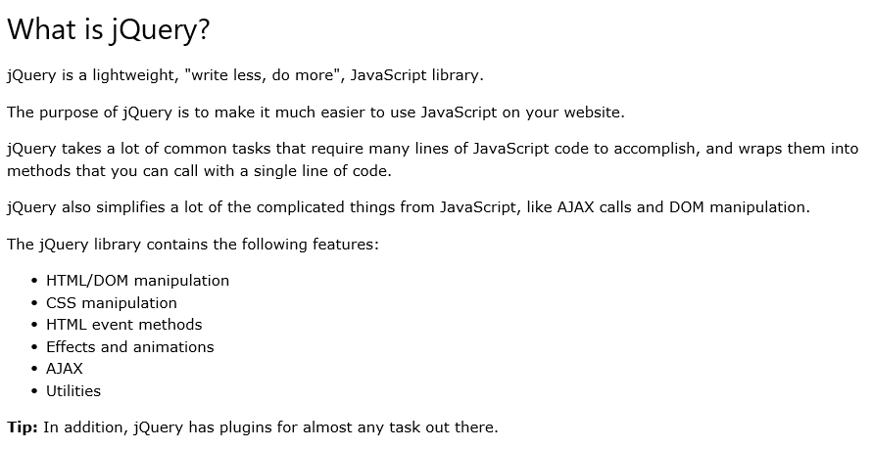

Slide 3
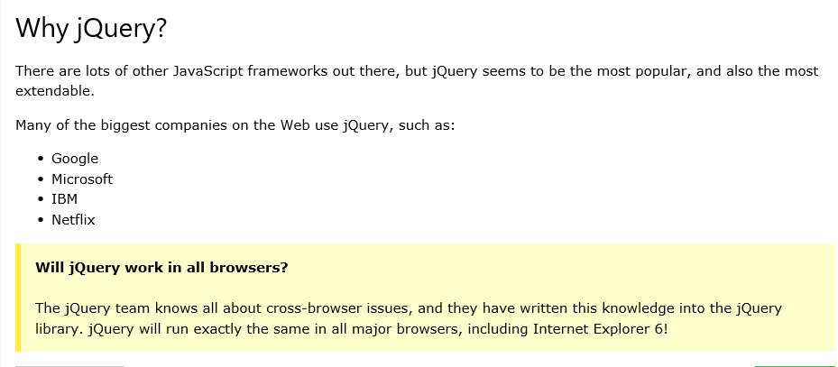

Slide 4
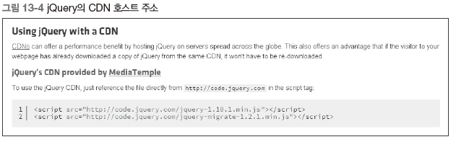
13.2 다운로드
jQuery 사용
첫 번째 방법은 CDN 호스트를 사용하는 방법
두 번째는 직접 내려받아 사용하는 방법
구글과 마이크로소프트에서 CDN 호스트를 지원
CDNContent Delevery Network은 사용자에게 간편하게 콘텐츠를 제공하는 방식

Slide 5
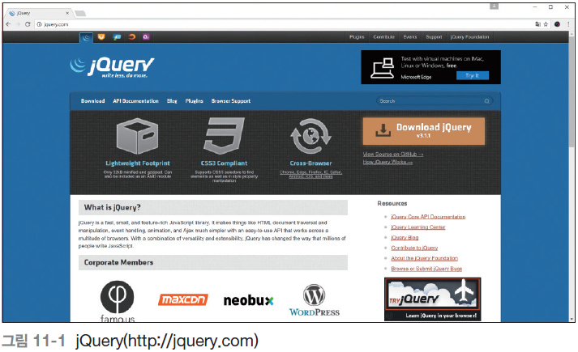
1. jQuery 라이브러리 설정
[예제 11-1] jQuery 라이브러리 설정
1 jQuery 웹 사이트 접속
jQuery 라이브러리 다운로드

Slide 6
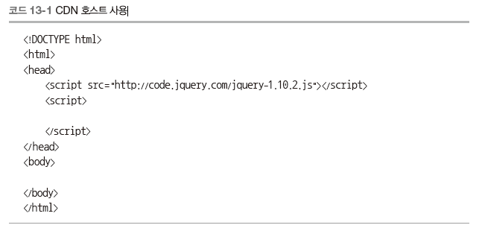
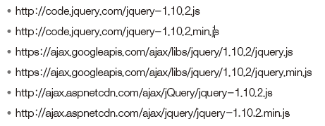
13.2 다운로드
CDN 호스트 사용
그 밖의 CDN 호스트

Slide 7
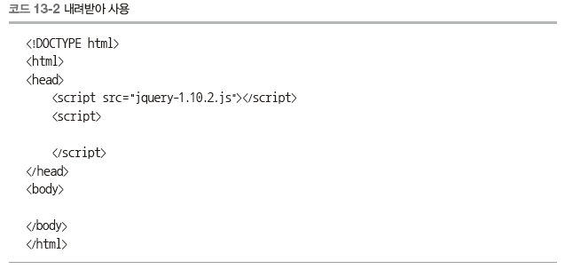
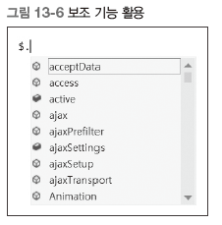
13.2 다운로드
하이브리드 애플리케이션 같은 오프라인 환경에서 jQuery를 사용한다면 반드시 내려받아 사용

Slide 8
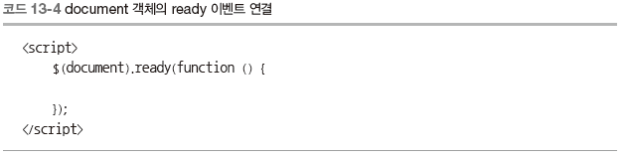
13.3 $(document).ready( )
$(document).ready( )
jQuery를 사용한 모든 웹 페이지는 다음 코드로 시작

Slide 9
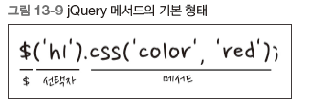
13.4 기본 선택자
기본 선택자
jQuery 메서드의 가장 기본적인 형태
선택자는 jQuery에서 가장 중요한 역할

Slide 10
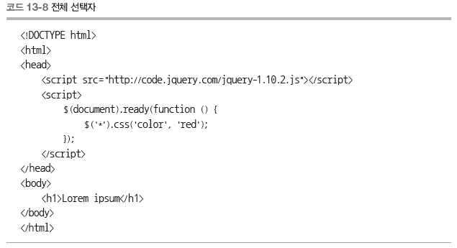
13.4 기본 선택자
전체 선택자
CSS의 가장 기본적인 선택자는 전체 선택자
*를 전체 선택자라고 부름

Slide 11
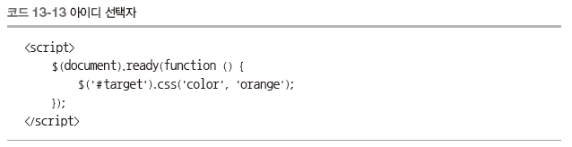
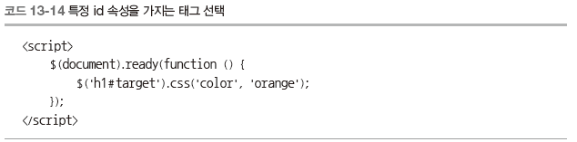
13.4 기본 선택자
아이디 선택자
아이디 선택자는 특정한 id 속성이 있는 문서 객체를 선택하는 선택자
두 번째에 위치한 h1 태그가 id 속성으로 target을 가짐

Slide 12
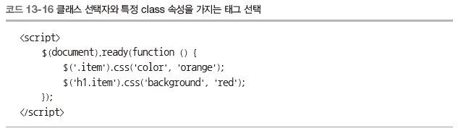
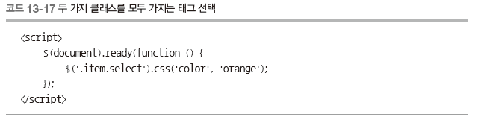
13.4 기본 선택자
클래스 선택자
아클래스 선택자는 특정한 class 속성이 있는 문서 객체를 선택하는 선택자

Slide 13
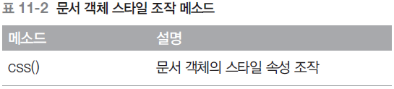
3. 문서 객체 조작
스타일 조작
css ( ) 메소드 : jQuery 라이브러리를 사용해 스타일을 조작
하이픈(-)이 들어가는 스타일 속성 사용 방법
❶ $('body').css('backgroundColor');
❷ $('body').css('background-color');

Slide 14
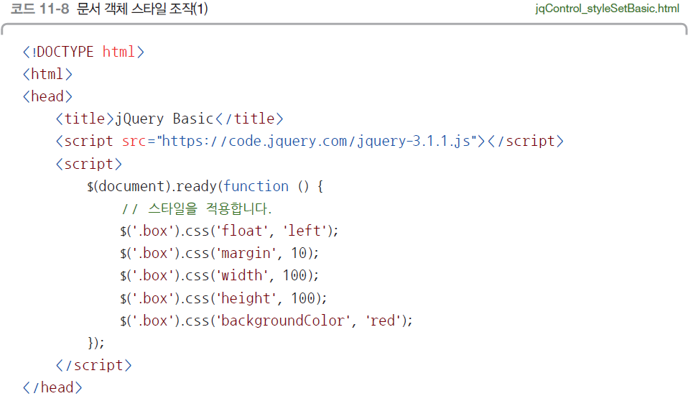
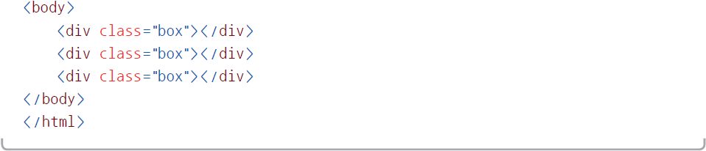

3. 문서 객체 조작
[예제 11-5] 문서 객체 스타일 조작
1 속성 값을 입력해 속성 지정

Slide 15
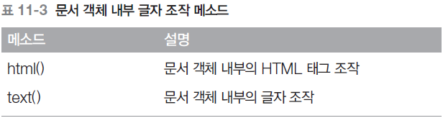
3. 문서 객체 조작
글자 조작

Slide 16
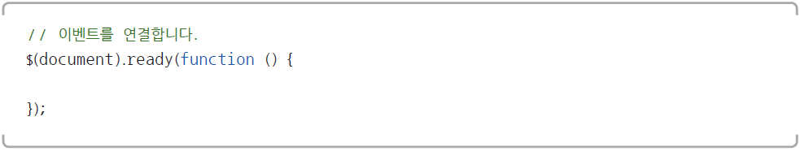
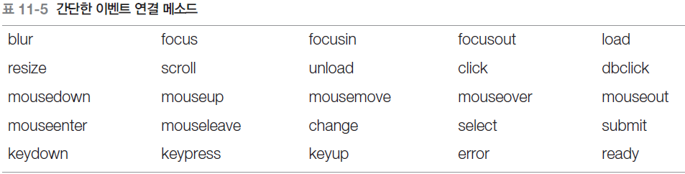
4. 이벤트
간단한 이벤트 연결
이벤트 연결
간단 방식 이벤트 연결

Slide 17
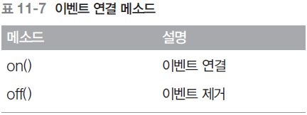
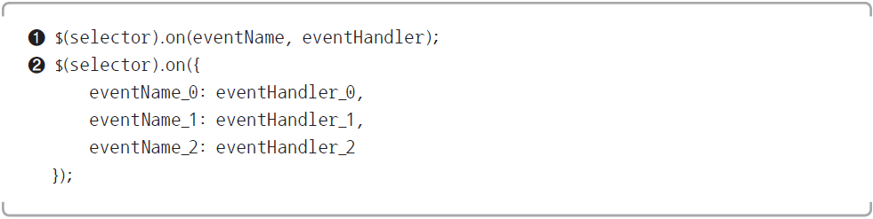
4. 이벤트
이벤트 연결 기본
on( ) 메소드 연결방법 두 가지

Slide 18
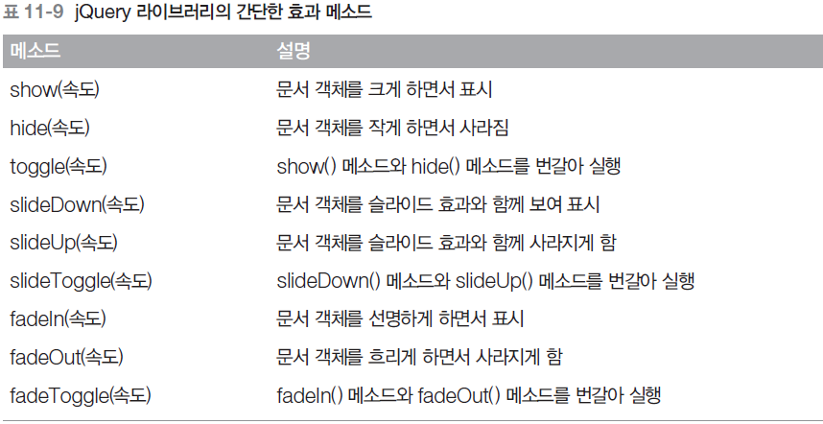
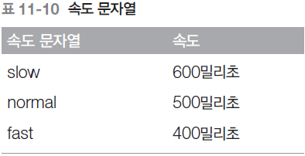
5. 효과
효과 메소드 소개

